Slide 1
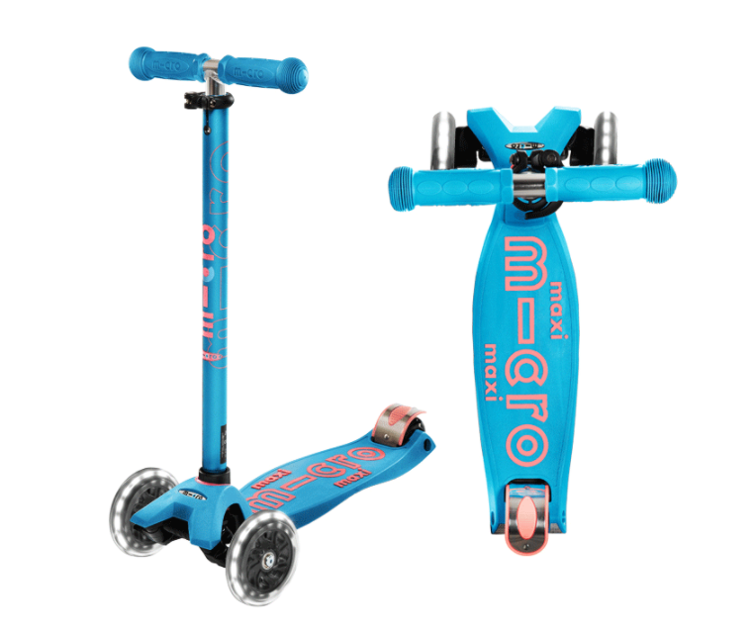
어린이 킥보드 무선 제동장치
본 발명은, 최근 급증하는 어린이 자전거, 킥보드, 유모차에 안전 사고예방을 위한 무선 제동장치이다. 어린이가 킥보드를 사용시 부모가 따라 다니기에는 한계가 있고, 급작스러운 속도로 인해, 어린이 본인이 제어가 불가능할 경우, 부모가 무선 리모컨을 사용하여, 킥보드의 제동장치를 제어함으로 인해 사고를 예방하는 방법에 관한 것이다. 일정 속도 이상이 되었을 경우, 부모에게 알림 경고가 전달되며, 어린이의 활동 속도 및 위치를 확인하여, 효과적인 제동장치 제어를 통해 어린이의 안전을 확보할 수 있다.

Slide 2
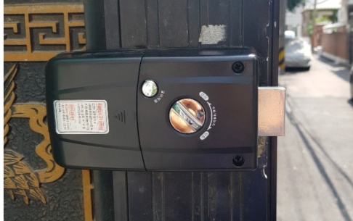
1. 제동장치의 작동 원리
제1안
제2안
1.제동방법은 도어락과 동일한 원리로 브레이크가 돌출 되어 바퀴를 마찰하여 제동
2.제동장치 일체는 방수성능 및 무선통신이 가능한 구조로 설계
3. 일체화 제작 및 탈부착 가능 로

Slide 3
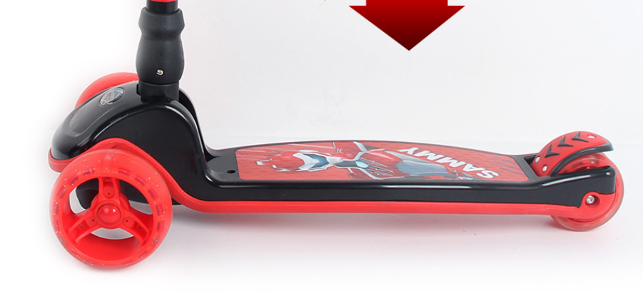
2. 제동장치의 조작
1.제동 장치 동작은 블루투스 / NFC/무선장치 등 여러 통신 방식이 있으며, 별도 리모컨 및 웨어러블 스마트 시계와 연결하여, 제어가능
2. 제어 기능은 제동장치 렛지의 이동을 1mm간격으로 조절할 수 있도록 셋팅
(바퀴의 마모에 따라 제동장치의 기능을 확보하기 위해)

Slide 4
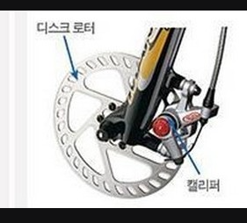
3. 무선제동장치의 응용 (자전거 편)
자전거 뒷바퀴에도 디스크 브레이크의 캘리퍼를 무선으로 통제할 수 있도록 하여, 어린이의 자전거 속도 제어
일체화 및 탈부착 가능

